Slide 1
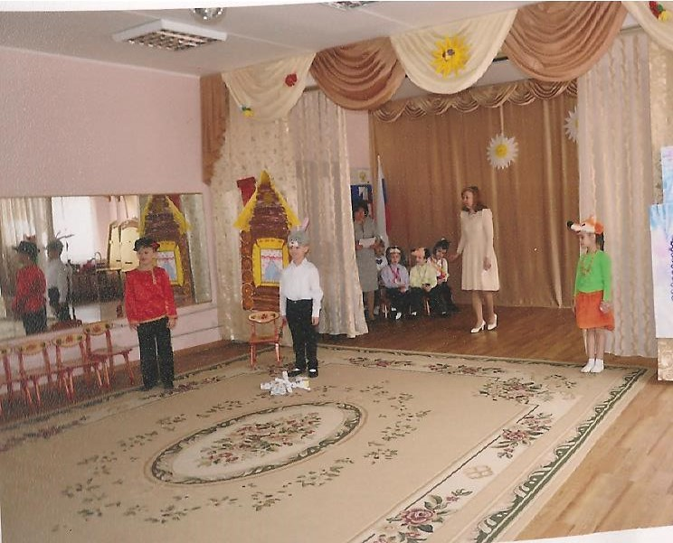
Тема: "Роль театрализованной игры в развитии речи детей дошкольного возраста" (старшая, подготовительная группа ОНР) Бутенко Наталья Валерьевна

Slide 2
Сказка - это человеческая жизнь в миниатюре.
Сказка влияет на душу и сердце ребенка, раскрывая его творческие способности.
Язык сказки доступен ребенку. Слушая сказку, ребенок покидает реальный мир и уносится в мир фантазий.
Сказка исцеляет душу ребенка, формирует его личность, а также стимулирует детскую фантазию, склонную к образному мышлению.
Обладая удивительным зарядом энергии, сказка развивает воображение и чувственное восприятие , учит творчески мыслить, активно общаться, бороться со страхами, верить в добро.
А самое главное - сказка, способна развивать сокровища души ребенка. Благодаря сказке, ребенок познает мир, не только умом, но и сердцем. "Проживая" сказку, перевоплощаясь в сказочных героев, дети учатся принимать все грани своей личности.
Только любя себя таким, каким ты есть здесь, ребенок имеет возможность измениться к лучшему.

Slide 3
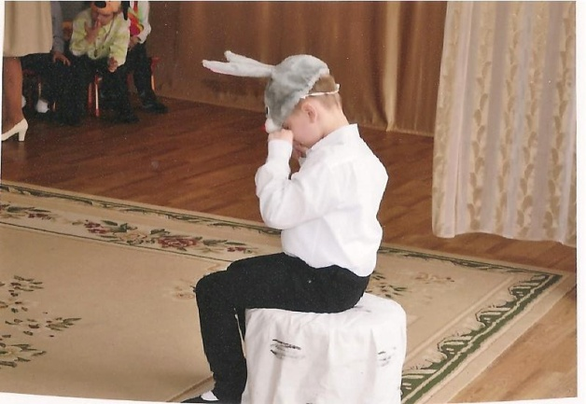
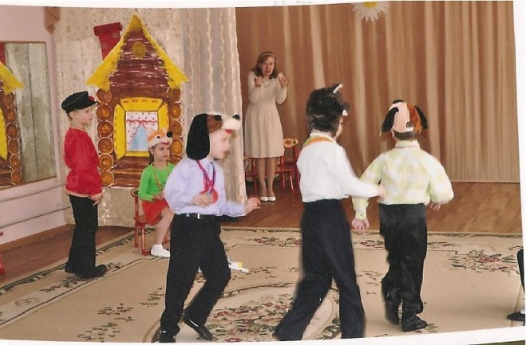
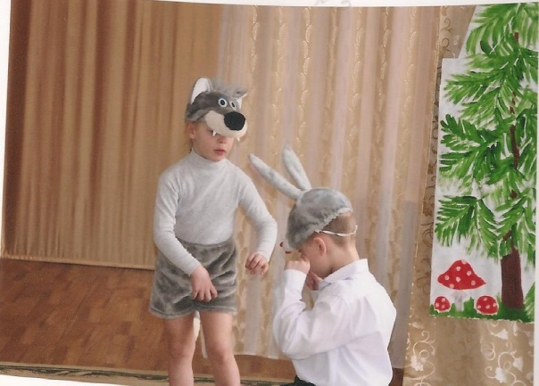
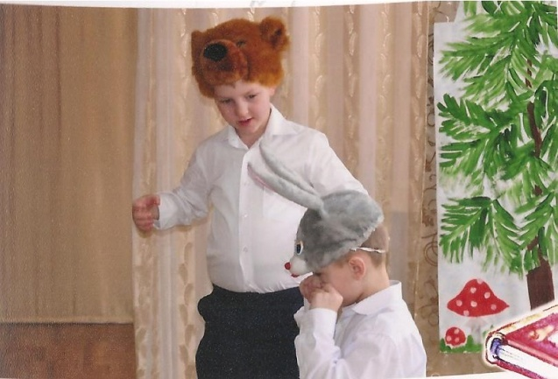
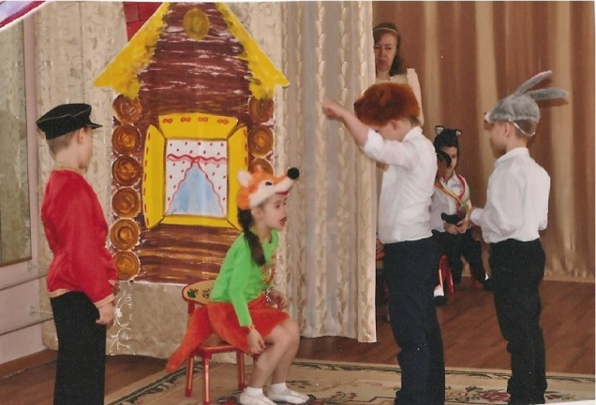
Во время демонстрации сказки: "Заячья избушка", перевоплощаясь в сказочных героев, дети эмоционально изображали радость, горе, счастье, удивление, злость, трусость.
Когда дети входили в образ, то у них обострялись чувства, они искренне переживали изображаемые события в сказке. В образе сказочных героев, они выражали через тело эмоциональное состояние (лиса - наглая, злая; зайчик - слабый, медведь - трусливый, а петушок - смелый).

Slide 4
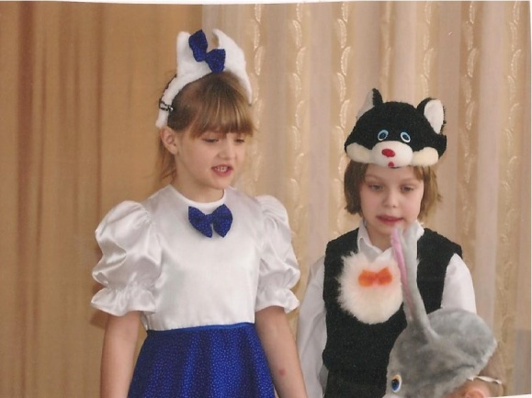
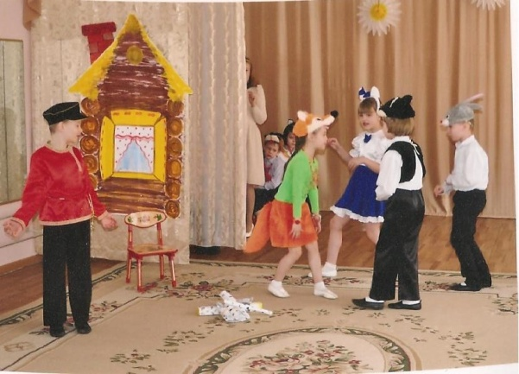
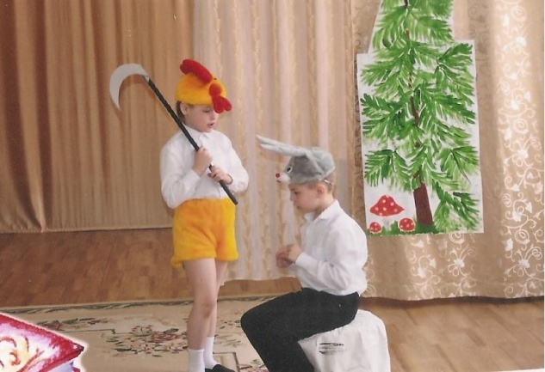
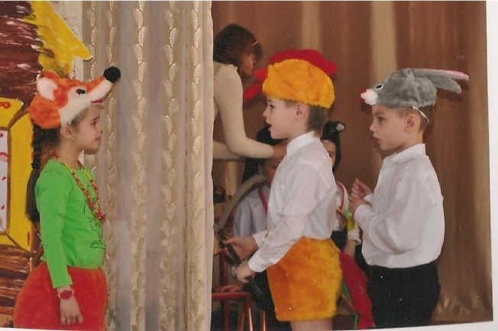
Во время спектакля, дети чувствовали себя свободными, раскрепощенными, каждый делал - лучшее на что способен.
Любое препятствие - это испытание для души. Играя сказку, дети поняли, как важно не отступать перед трудностями, не падать духом, а спокойно и мужественно принимать неудачи ; верить в силу добра, любви и справедливости.

Slide 5
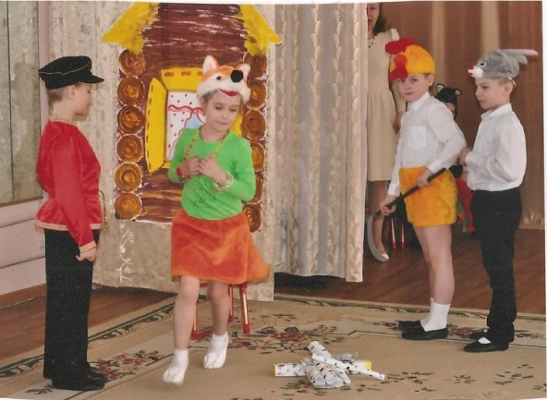
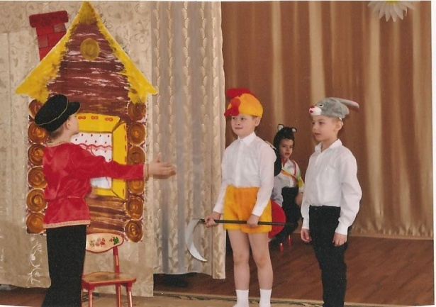
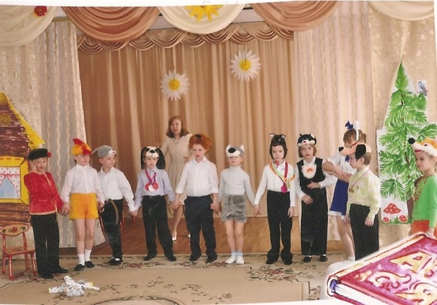
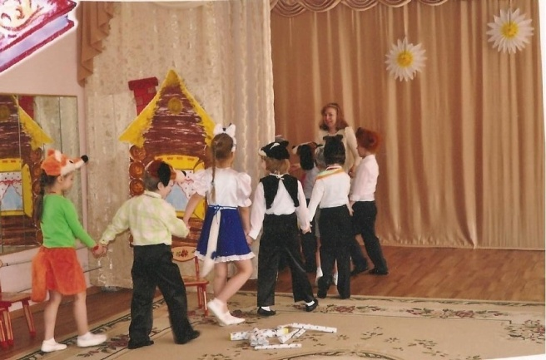
В своих занятиях, по творческому самовыражению, познавая себя через искусство, дети погружаются в волшебный мир творчества и реализуют собственные возможности.
3десь дети вживаются в образы сказки: "Заюшкина избушка".
Важно, что дети уловили скрытый смысл сказки: Что происходит? Почему? Зачем? Есть ли аналоги сказочным ситуациям в нашей жизни?
Перед детьми ставилась сказочная задача, чтобы на нее можно было перенести свой жизненный опыт. Ситуация в сказке была построена так , что побуждала детей самостоятельно прослеживать причинно - следственные связи.

Slide 6
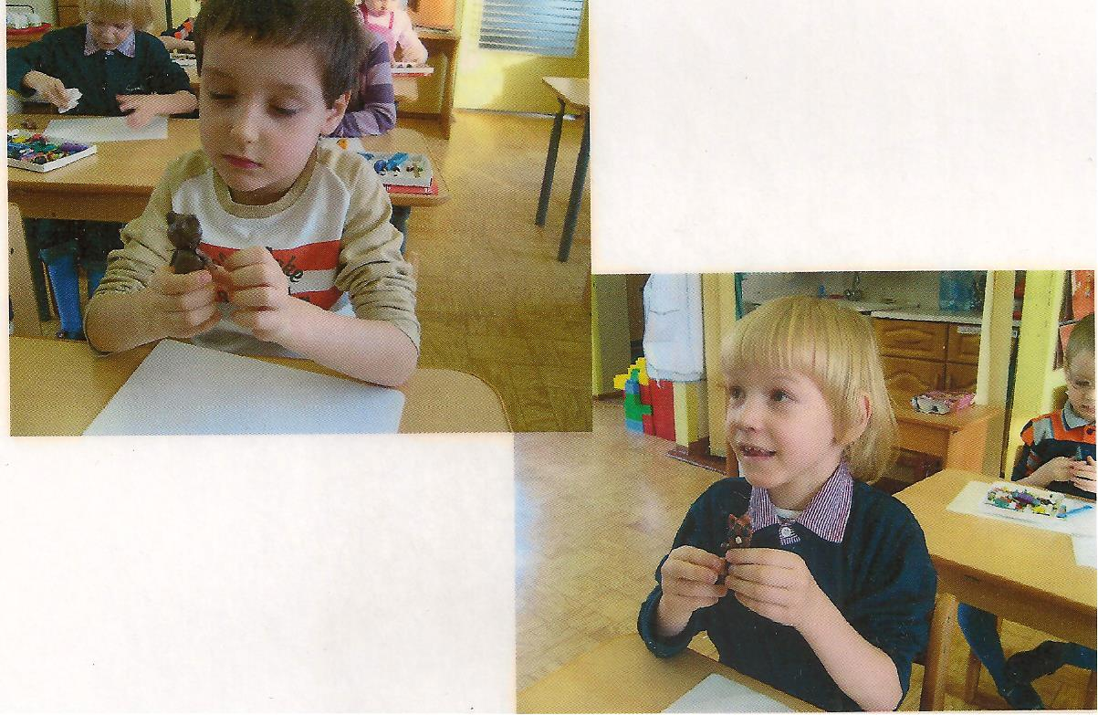
При закреплении сюжета сказки "Заюшкина избушка" использовались разные виды деятельности (лепка, рисование).
Лепка по сказке "Заюшкина избушка" (Старшая группа)
Во время проведения лепки по сказке дети проявляли творчество и фантазию. Они договорились между собой, кто какого героя будет лепить. Выбрали необходимый пластилин и приступили к работе.
Миша увлеченно еще лепит медведя,
а Валера рад своей выполненной работе

Slide 7
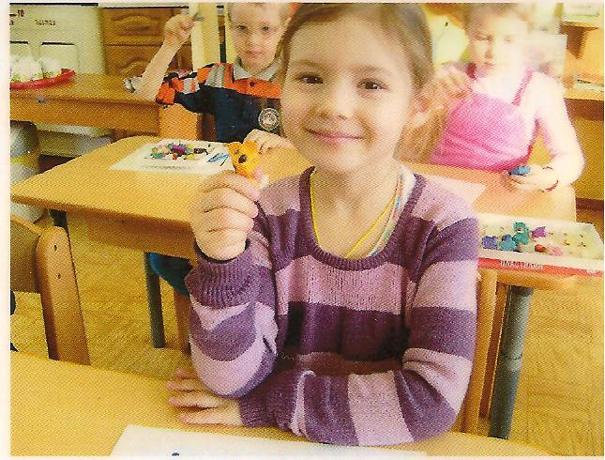
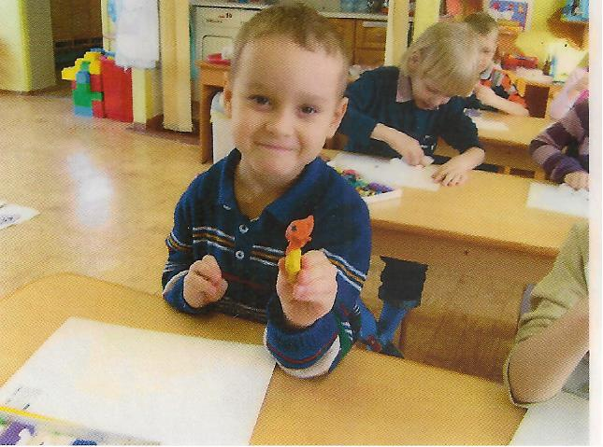
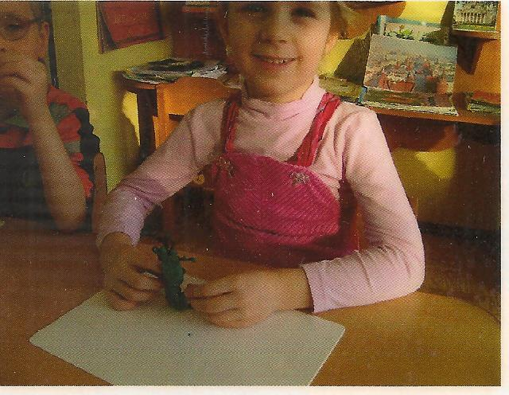
Амир создает образ волка.
Хитрая лисичка получилась у Ксюши.
Интересного героя - петушка слепил Максим и этому очень рад.
Юля слепила главного героя - зайчика.

Slide 8
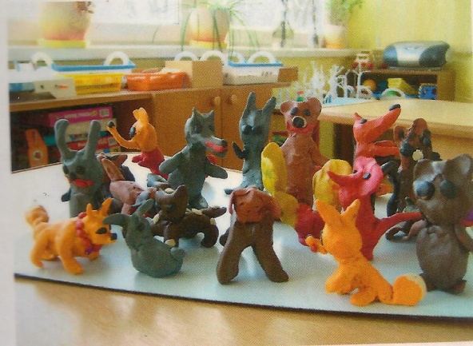
Все персонажи ожили при помощи работы детей.
Вот и созданы все персонажи, которые участвуют в сказке.
Замечательная получилась сказка!
Свою статью хочу закончить словами:
"У каждого из нас
Внутри талант таится,
И очень важно в детстве -
Дать ему раскрыться».

